Slide 1


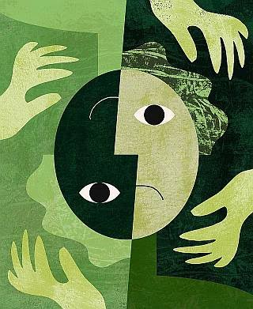
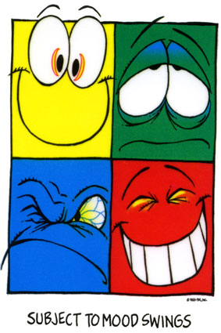
Ομάδα ή ζαλάδα?
[μη τελική εκδοχή των διαφανειών]
Π. Βασιλειάδης

Slide 2
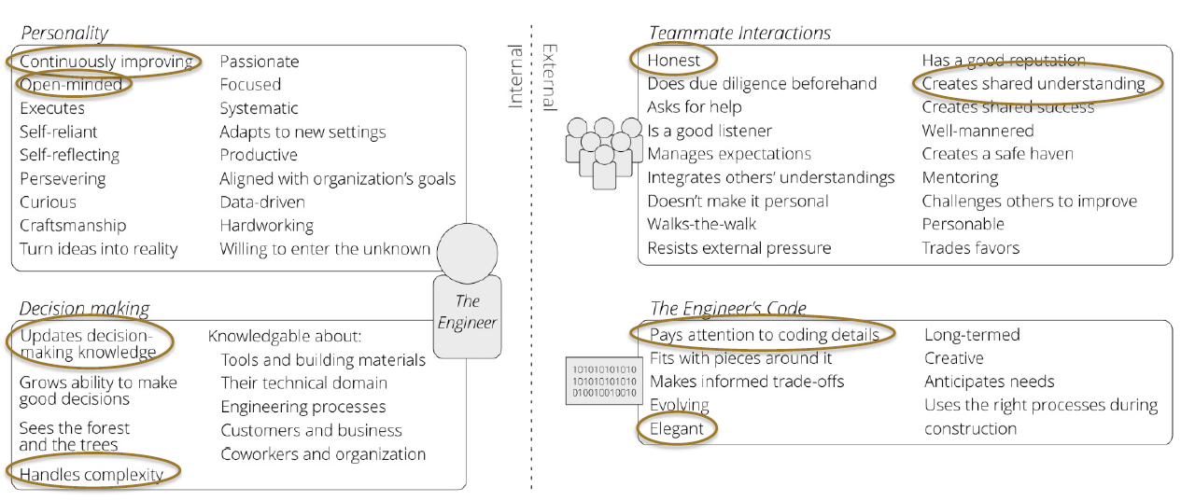
What Makes A Great Software Engineer?
Based on: Paul Luo Li, Andrew J. Ko, and Jiamin Zhu. 2015. What makes a great software engineer?. In Proceedings of the 37th International Conference on Software Engineering - Volume 1 (ICSE '15), Vol. 1. IEEE Press, Piscataway, NJ, USA, 700-710
Notes:
Analyzed 60+ Hours Of Interviews, 388,000+ Words Of Transcripts
Hour-long interviews, with drill-ins:
What were attributes of great engineers they’ve worked?
Why were those attributes were important?
Transcribed all interviews, then read them in detail, classifying sentiments
Validated by a Senior Software Engineer
Result:
53 attributes of great software engineers, consisting of internal and external attributes

Slide 3
Χαρακτηριστικά που σας ενδιαφέρει να καλλιεργήσετε
Ήθος (όχι αποκλειστικά, αλλά και εργασιακό)
Δεξιότητες συνεργασίας & επικοινωνίας με τους άλλους
Δεξιότητες στην κρίση, αξιολόγηση εναλλακτικών, και λήψη αποφάσεων
Τεχνικές δεξιότητες στην ανάπτυξη του λογισμικού
Αγάπη για το άθλημα

Slide 4
Ομάδα ή Ζαλάδα?
Ζαλάδα
Ομάδα
Τα κάνει όλα ι Μήτσους που ξέρ’ από κομπούτερ
… κι εμείς του πηγαίνουμε καφέδες …
Στην αρχή, ως ομάδα, συμφωνούμε στη στοχοθεσία για το τι θέλουμε να κάνουμε, και πώς θα το επιτύχουμε
Ιδεατά, συμφωνούμε και το πώς θα επιλύουμε τις όποιες διαφωνίες
Συστηματικά, οργανώνουμε όλοι μαζί, μικρού ορίζοντα (εβδομαδιαία) πλάνα, με επί μέρους milestones & παραδοτέα
Ο καθένας, μόνος του, προετοιμάζεται για τις δουλειές της ημέρας / εβδομάδας
Η ομάδα συναντιέται και συνδυάζει τις ιδέες σε μία ενιαία λύση για την οποία εργάζονται όλοι
Ο καθένας κάνει το δικό του κομμάτι …
Τα κολλάμε όλα μαζί στο τέλος …
… κι ο Θεός βοηθός…
Τσακωνόμαστε (συνήθως για μια ανθυπολεπτομέρεια) …
… και επειδή δεν έχουμε αποφασίσει πώς θα επιλύουμε κρίσεις ή πώς θα λαμβάνουμε σχεδιαστικές αποφάσεις …
… αφήνουμε τον εγωισμό μας να υπερτερήσει & σπάει η ομάδα …
Δεν έχουμε συμφωνήσει αρχικά τι θέλουμε από το μάθημα / project / … (π.χ., άλλος θέλει 10, άλλος του φτάνει ένα 5)
Στην πορεία, η προσήλωση & η προσπάθειά μας αποκλίνουν …
… καυγάς / κακό αποτέλεσμα / διάλυση ομάδας …

Slide 5
Ομάδα
Η ομάδα προκύπτει στη βάση μιας αμοιβαίας συμφωνίας για τους στόχους των μελών της, ως προς το τελικό αποτέλεσμα
Η ομάδα παράγει ένα ενιαίο & εσωτερικά συνεκτικό αποτέλεσμα που είναι προϊόν της εργασίας όλων
Στη διάρκεια της σύνθεσης των ιδεών, όλοι έχουν κάτι να συνεισφέρουν
Οι όποιες αντιφάσεις επιλύονται συνεργατικά και εξαφανίζονται από τη λύση
Στο τέλος της μέρας, όλοι ξέρουν όλα τα κομμάτια της λύσης

Slide 6
ΠΩΣ?

Slide 7
Και τι να κάνουμε?
Στην αρχή βάλτε καθαρούς στόχους και συμφωνήστε στον τρόπο δουλειάς
Είναι εξαιρετικά σημαντικό να ξέρετε όλοι τι να περιμένετε από τους άλλους
Είναι εξαιρετικά σημαντικό επίσης, στη διάρκεια του project, να είστε όλοι «στην ίδια σελίδα»

Slide 8
Θα σέβεστε (ή: πώς σεβόμαστε τους άλλους)
Είμαστε ευγενικοί (ναι, το εννοώ)
Κατανοούμε ότι έχουμε ευθύνη απέναντι στους άλλους
  Αν δεν σκοπεύουμε στ’ αλήθεια να συμμετάσχουμε, φεύγουμε νωρίς
  Είμαστε εργατικοί και φέρνουμε εις πέρας ΕΓΚΑΙΡΩΣ ό,τι έχουμε αναλάβει
  Αν μας προκύψει emergency, πρόβλημα, … ενημερώνουμε
  Είμαστε τίμιοι σε σχέση με το τι συμβαίνει, με τις δυσκολίες / αδυναμίες / ευθύνες μας
Να έχετε και καλές στιγμές:
  Είμαστε έτοιμοι να αναγνωρίσουμε τη θετική συμβολή και τις καλές προθέσεις του άλλου
  Είμαστε διατεθειμένοι να συμπεριλάβουμε τους πάντες ως ισότιμα μέλη της ομάδας (συμπεριλαμβανομένου και του decision making)
Θα έχετε σίγουρα και κακές στιγμές:
  Είμαστε ανοιχτοί στο να ακούσουμε
  Είμαστε διατεθειμένοι να επικεντρώσουμε στο ΤΙ φταίει (όταν προκύψει το πρόβλημα) και όχι στο ΠΟΙΟΣ φταίει

Slide 9
Σημασία έχει η λύση, όχι να μη φταίμε εμείς
ΠΟΙΟΣ ΦΤΑΙΕΙ
ΤΙ ΦΤΑΙΕΙ

Slide 10
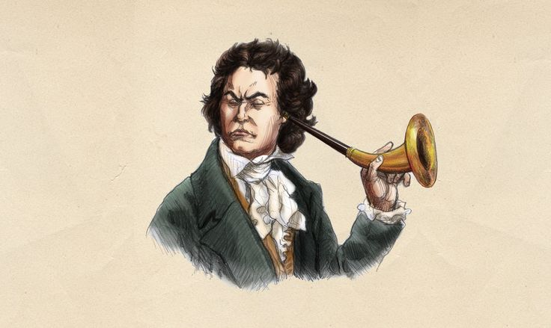
Η βάση του διαλόγου είναι να ακούς
Ακούστε τον άλλο!
Όχι, αλήθεια, ακούστε τον άλλον.
Όχι αλήθεια, ακούστε, όχι να σκέφτεστε τι θα πείτε εσείς όσο αυτός μιλάει, ακούστε τι λέει…
Accept the fact that literally anyone else, might indeed have something useful (potentially significantly useful) to contribute
Active listening: πριν πεις τα δικά σου, ξεκίνα λέγοντας: «αν κατάλαβα καλά, αυτό που μόλις μου είπες είναι ότι …»
  Και επιτρέπει στον άλλο να διαλευκάνει τι σου είπε, αν δεν έγινε αντιληπτό
  Και όπως ακούς τον εαυτό σου να το λέει, μπορεί και να το εκτιμήσεις παραπάνω (ναι, περιέργως δουλεύει)

Slide 11
Ultimately decisions have to be taken, even when there is no unanimity…
… by authority (someone is accepted as more expert and decides)
… by majority (odd team size helps)
… by iteratively eliminating candidate solutions until only one is left
… by labeling solutions as
  Strongly in favor
  Positive
  Neutral
  Negative, but will live with it
  Veto
and ranking all no-veto candidates, to pick one
At some point, if you ‘re still undecided, you ‘ll have to bite the bullet, take a decision (even if you don’t like it), move on, and live with it (understanding that given the circumstances, this was the best you could do)

Slide 12
ΔΕΙΤΕ ΤΟ ΤΕΛΟΣ
Πάντα να βλέπετε το τέλος… Οι καυγάδες, οι δυσκολίες και οι αντιξοότητες είναι περαστικές.
Ποτέ μη χάνετε τα μάτια σας από το τέλος!

Slide 13
Στο τέλος…
… όλοι θα εξεταστείτε ατομικά ΚΑΙ στο project ΚΑΙ στο διαγώνισμα
… άρα όλοι πρέπει να έχετε καθολική επίγνωση του project και της ύλης
… ακόμα πιο σημαντικό είναι να δείτε πέρα από το μάθημα:
  Στο μάθημα προετοιμάζεστε, όσο ο χρόνος και ο φόρτος επιτρέπει, στην αφομοίωση τεχνικών και εργασιακών δεξιοτήτων (ελπίζω και στο ήθος), αλλά …
  … έχετε ξεκινήσει ΗΔΗ μια καριέρα >= 50 ετών, και …
  … αυτό που σας ενδιαφέρει στ’ αλήθεια είναι να αναπτύξετε τα χαρακτηριστικά και τις δεξιότητες εκείνες που θα κάνουν τη ζωή σας (και των άλλων) καλύτερη, στη διάρκεια αυτών των ετών…

